Slide 1
Informe Meta Ads
Semana del 12 al 18 oct 2026
Reporte de desempeño · Dirección de Orchid · 19 oct 2026
Notes:
Semana 3 de la campaña Leads – Hire VA: lanzamiento del piloto hiperlocal de inmigración con los creativos de Debi, correcciones técnicas y próximos pasos.

Slide 2
Resumen ejecutivo
$288.30
0
$5.65
Inversión
Leads calificados
Costo por visita a la landing
12 – 18 oct
1 lead en la semana: buscaba empleo
Semana anterior: $7.29 (−22%)
Tráfico más barato, sin conversión. El 16 oct se movió todo el presupuesto al piloto hiperlocal (abogados alrededor de juzgados de inmigración y USCIS en NY, Newark y Philadelphia) con los creativos de Debi. El CPM bajó 44% y las visitas a la landing subieron 34%, pero ninguna terminó en lead calificado.
Notes:
Los anuncios nuevos no trajeron ningún buscador de empleo. El cuello de botella pasa a ser la conversión en la landing.

Slide 3
CPM −44%, +34% visitas a la landing
 | Semana 2 | Semana 3
Inversión | $277.04 | $288.30
CPM | $115.52 | $64.67
CTR (enlace) | 2.21% | 1.52%
Costo por visita a landing | $7.29 | $5.65
Leads (Meta) | 2 | 1
Leads calificados (GHL) | 0 | 0
Buscadores de empleo (GHL) | 3 | 1
Inversión 6% sobre el tope semanal ($272.23 = 7 × $38.89): Meta gasta de más los días con cambios de presupuesto (14, 16 y 18 oct).
Notes:
La caída de CTR se explica por el cambio de audiencia: menos personas, más específicas. Lo relevante es que cada visita a la landing cuesta menos.

Slide 4
Nacional vs. piloto hiperlocal
 | Nacional (12 – 16 oct) | Hiperlocal (16 – 18 oct)
Anuncios | V2, V1, S8 (copy v3) | S9, S10, S11 (copy v4)
Inversión | $157.75 | $130.55
Impresiones | 1,800 | 2,658
CPM | $87.64 | $49.12
Clics en el enlace | 34 | 34
Visitas a la landing | 23 | 28
Costo por visita a landing | $6.86 | $4.66
Leads (GHL) | 1 · buscaba empleo | 0
Piloto hiperlocal
4 zonas de 1 milla: 26 Federal Plaza (NY), 970 Broad St (Newark), USCIS y juzgado de Philadelphia.
25–65 años · intereses Law firm, Lawyer, Bar association.
$38.89/día desde el 16 oct; nacional en pausa.
Leads GHL: se excluyen 3,005 contactos importados de Mailchimp el 18–19 oct (no son leads de formulario).
Notes:
El hiperlocal entrega más barato y no ha traído buscadores de empleo. Aún no trae leads: ver hallazgo sobre la landing.

Slide 5
Cronología de cambios
1
2
3
4
5
12 oct
14 oct
16 oct
17 oct
19 oct
Optimización
Pausa S8
Piloto hiperlocal
Correcciones
Rotación
Advantage+ off, 30–65, copy v3 en V1, V2 y S8.
$14 sin clics.
Copy v4 con creativos de Debi (S9, S10) y S11 para inmigración. Nacional en pausa.
Botón a la landing. Solo imágenes aprobadas, sin repetir entre anuncios.
Banca de 6 anuncios (H1–H6). S10 pausado, H3 activo.
Notes:
Detalle de cada cambio y su motivo en build/CHANGELOG_META.md.

Slide 6
Correcciones técnicas detectadas
1
Embudo
2
Página de Facebook
3
Segmentación
El botón "Book Now" abría el calendario de citas de Facebook, no la landing.
Esas solicitudes no llegan a GHL.
Corregido el 17 oct en S9, S10 y S11.
Categorías: Real Estate, Recruiter y Lawyer & Law Firm.
"Recruiter" le indica a Meta que somos agencia de empleo.
"REAL ESTATE" aparece bajo el anuncio. Pendiente de cambio.
Meta retiró el interés AILA.
Reemplazado por Bar association.
Sin el cambio, el conjunto no se habría podido crear.
Revisar Business Suite → Citas: puede haber solicitudes del 16–17 oct hechas por el calendario de Facebook.
Notes:
El cambio de categorías lo hace un administrador de la página; no reinicia el aprendizaje de los anuncios.

Slide 7
Hallazgos
1
La segmentación hiperlocal abarata el tráfico calificado.
CPM $49 vs. $88 en nacional; costo por visita a la landing $4.66 vs. $6.86.
2
Copy dirigido a la firma: 0 buscadores de empleo desde el 16 oct.
El único lead de la semana (13 oct) vino de V2 y buscaba empleo, igual que los 3 anteriores.
3
51 visitas a la landing sin lead calificado.
El cuello de botella pasa a la landing y al formulario. Requiere prueba de envío y del evento Lead.
4
Fin de semana caro con audiencia chica.
18 oct: $51.69 por 3 clics (CPM $99). S10 absorbió $36 con 1 clic y fue pausado.
Notes:
🔵 S11 (copy específico de inmigración) recibió el 46% del gasto del hiperlocal con el CPM más bajo ($36).

Slide 8
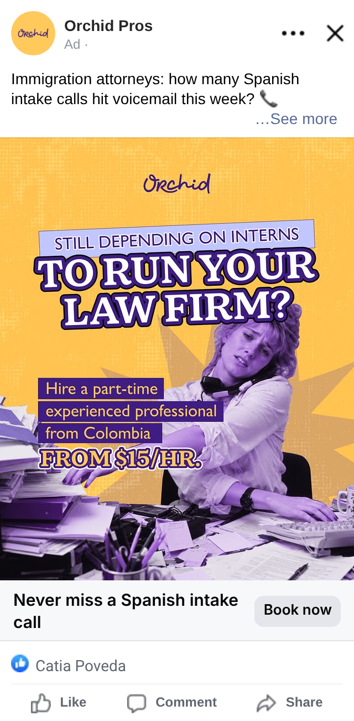
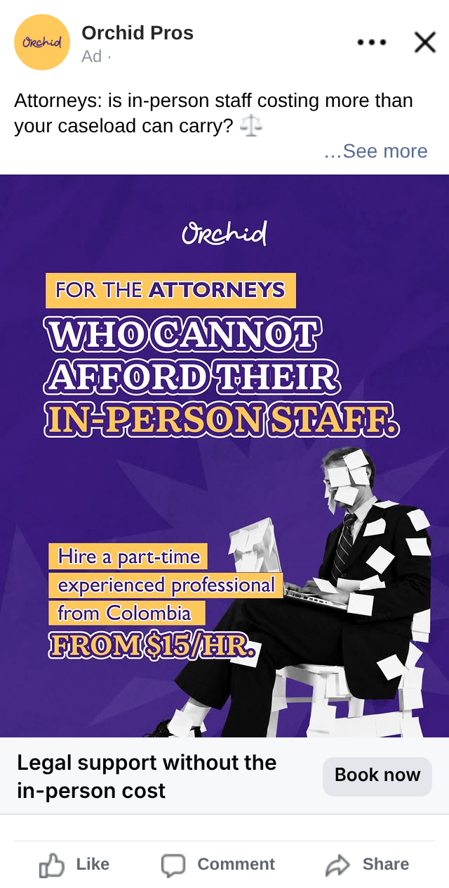
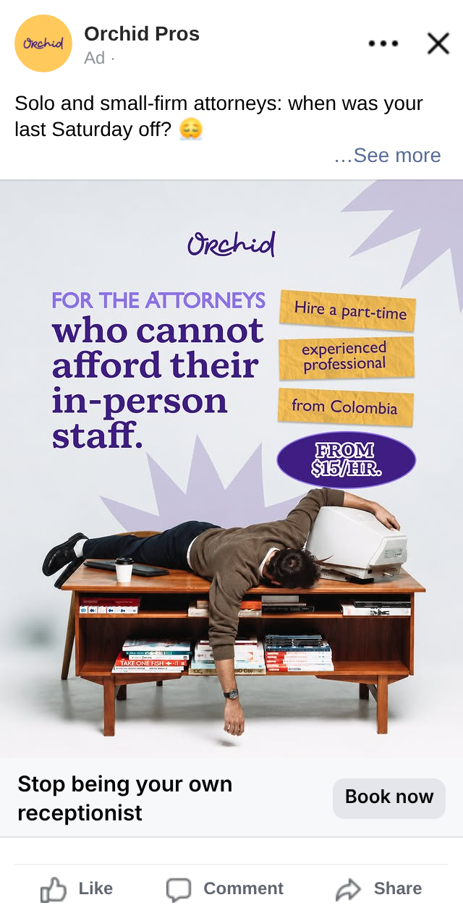
Creativos activos (hiperlocal)
🔵 S11 Immigration Intake Calls
S9 Attorneys In-Person Cost
🔵 H3 Saturdays Back
$59.64 · 20 clics · 16 visitas
$21.81 · 9 clics · 8 visitas
Activo desde el 19 oct
CPM $36 · 0 leads
CTR 1.83% · 0 leads
Reemplaza a S10
Cifras 12 – 18 oct. 🔵 = copy escrito por Claude (no el entregado por el equipo). Todos usan solo creativos aprobados de Debi.
Notes:
Vista previa en feed móvil con el copy vigente.

Slide 9
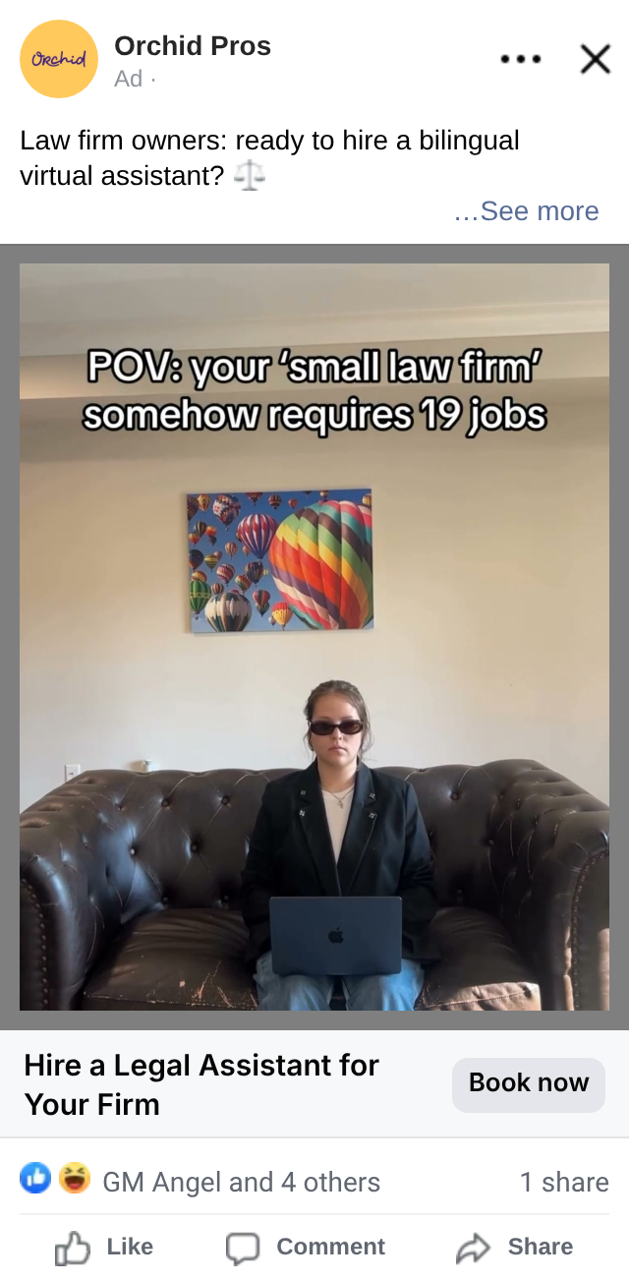
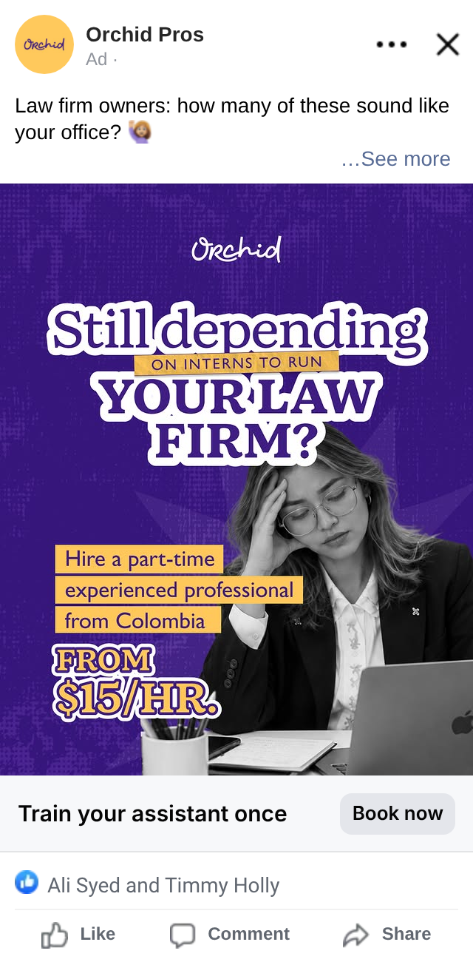
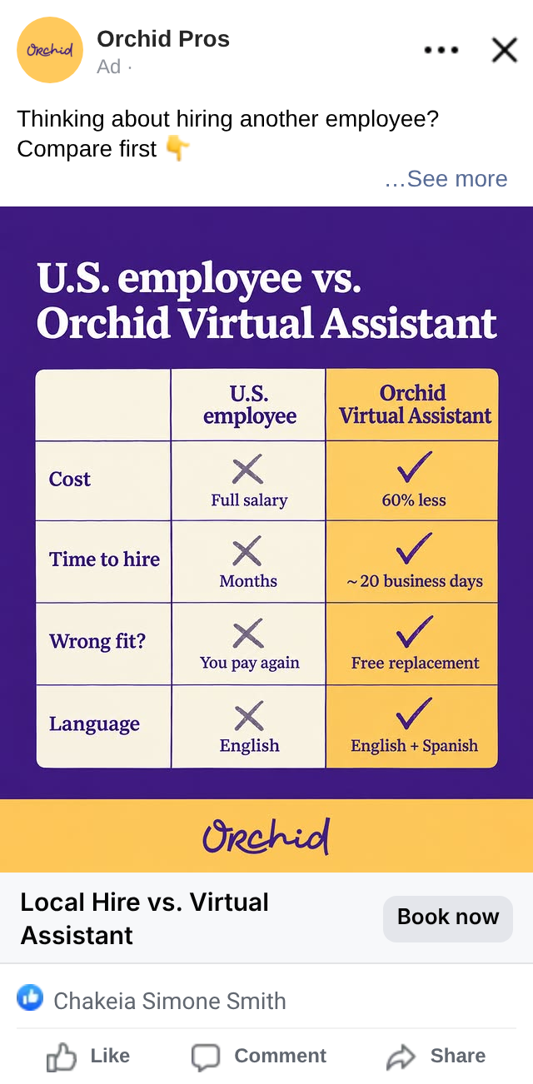
Creativos pausados esta semana
V2 Small Law Firm · video
S10 Interns Turnover
S8 Comparison
$141.67 · 34 clics
$49.10 · 5 clics · CPM $95
$14.19 · 0 clics
1 lead: buscaba empleo
0 leads
0 leads
Pausado con el nacional (16 oct). Asistente en cámara y "19 jobs" en pantalla atraen candidatos.
Pausado el 19 oct: superó el criterio de corte ($40 sin leads).
Pausado el 14 oct.
Notes:
V1 ($1.64) y S1 ($0.06) gastaron montos marginales y siguen pausados.

Slide 10
Banca lista: 6 anuncios en pausa
 | Anuncio | Imagen (Debi) | Ángulo
H1 | Sticky Notes Follow-ups | for the attorneys 1 | Seguimientos pendientes
H2 | After-Hours Paperwork | for the attorneys 2 | Papeleo después de las 7 pm
H3 | Saturdays Back | for the attorneys 3 | Abogado que hace de todo · ACTIVO
H4 | Spanish-Speaking Clients | still depending on interns 1 | Clientes que prefieren el español
H5 | Phones While In Court | still depending on interns 2 | Teléfono mientras estás en audiencia
H6 | Cost Of In-Office Support | still depending on interns 3 | Costo real del personal presencial
Uso: cuando un anuncio activo cumpla el criterio de corte, se reemplaza por uno de la banca sin esperar nuevos creativos. Todos llevan 🔵, botón a la landing y cierre "vetted by Orchid" (sin vocabulario de empleo).
Notes:
Prioridad de rotación: H5 y H4 (los ángulos más específicos para abogados de inmigración).

Slide 11
Conclusiones: qué funciona y qué no
Funciona
No funciona
Segmentación hiperlocal
Conversión de la landing
CPM −44% y costo por visita −32% frente al nacional.
51 visitas en la semana, 0 leads calificados.
Copy dirigido a la firma
Señales de empleo fuera del copy
0 buscadores de empleo desde el lanzamiento del 16 oct.
Categoría "Recruiter" y texto en imagen "Hire a part-time experienced professional".
Volumen creativo
Fines de semana
3 activos + 6 en banca: 9 conceptos, todos con imágenes aprobadas.
18 oct: CPM $99, 3 clics. La audiencia profesional no está activa.
Medición
Ediciones frecuentes
Calidad por anuncio en GHL; importaciones de Mailchimp excluidas.
3 cambios de creativo en 3 días reiniciaron el aprendizaje de Meta.
Notes:
Prioridad: validar el formulario y el evento Lead antes de seguir cambiando anuncios.

Slide 12
Andromeda: el creativo define la audiencia
1
Lee todo el anuncio, no solo el copy
Semana anterior
Texto en imagen, página y categoría también son señales. "Recruiter" y "Hire a part-time professional" apuntan a candidatos.
3
2
Imágenes repetidas = un solo concepto
creativos activos
Se separaron las imágenes entre S10 y S11 para que Meta los trate como conceptos distintos.
Hoy
9
3
Diversidad = exploración
Cada ángulo nuevo (llamadas, papeleo, sábados, costo) abre un público distinto dentro del mismo segmento.
conceptos (3 activos + 6 en banca)
Notes:
Pedido para los próximos creativos: texto en imagen desde la firma ("Your bilingual legal assistant · For U.S. law firms · From $15/hr") y versiones 9:16.

Slide 13
Plan · 19 – 25 oct
1
2
3
Validar la conversión
Revisión miércoles 21
Creativos y página
Envío de prueba del formulario desde el celular. Verificar que llegue a GHL y que Meta registre el evento Lead.
Criterio de corte: $40 sin lead. Rotación desde la banca (H5, H4). Sin otros cambios hasta entonces.
Cambio de categorías de la página. Pedir a Debi texto en imagen desde la firma y versiones 9:16.
Notes:
Próximo reporte: lunes 26 oct (semana 19–25 oct).

Slide 14
Decisiones requeridas
Categorías de la página de Facebook
Quitar Recruiter, Real Estate y Lawyer & Law Firm; dejar Business Service / Consulting Agency. Requiere un administrador.
Pausar fines de semana
Aprobar el cambio a presupuesto total con horario (lunes a viernes) si el patrón de CPM alto se repite.
Pendientes de la semana anterior
CPL calificado objetivo y envío del evento Lead vía CAPI solo para "I want to hire.".
Notes:
Las tres afectan la calidad de los leads más que cualquier ajuste de anuncios.

